Slide 1
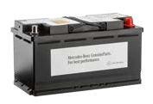
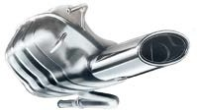
Motor.
Producto | Ventajas para sus clientes | Ventajas para usted | Consejo práctico | Producto | Ventajas para sus clientes | Ventajas para usted
Correa trapezoidal y | Larga durabilidad gracias al reducido |  | La correa trapezoidal original Mercedes- | Bujías. | Estructura de componente de alta calidad gracias al | Especialmente desarrollado y probado
accionamiento por correa. Generación de ruido extremadamente menor y prevención de chirridos. | desgaste mecánico. Reduce el riesgo de daños derivados. | Benz presenta una durabilidad de como _{Coordinación óptima con el} mínimo, 90.000 km (con esfuerzo normal), menor consumo de combustible Con la que un Mercedes‑Benz podría dar la _{y una larga durabilidad del} vuelta al mundo más de dos veces. _{motor.} |  |  | uso de materiales extremadamente resistentes y duraderos. Combustión efectiva y respetuosa con el medioambiente. | para cada tipo de motor Mercedes‑Benz.
Adaptación precisa a grupos auxiliares como generador eléctrico, bomba de agua y compresor del aire acondicionado motor: para mayor potencia,
Batería de arranque.
Producto de alto rendimiento exento de mantenimiento y con una larga vida útil.
Ventajas de la tecnología AGM:
Vida útil tres veces más larga gracias a la gran resistencia cíclica y la estabilidad química.
Propiedades de arranque en frío especialmente buenas.
Potente y, por tanto, ideal para vehículos con equipamientos complicados.
Insensible a las descargas totales.
Dispone de una autodescarga más reducida.
Protección antivuelco y antifugas del 100 %.
Ventajas de la tecnología de plomo-calcio-plata:
Una vida útil hasta un 20 % más larga en comparación con las baterías convencionales.
Más resistente a los trayectos cortos y arranque en frío más seguro que las baterías convencionales.
Con la batería de arranque original Mercedes‑Benz su cliente obtiene un producto de alta calidad, coordinado óptimamente con el consumo de energía de su vehículo y apto para un almacenaje más largo que las baterías IAM convencionales.
AGM son las siglas para Absorbent Glass Mat (vellón de fibra de vidrio absorbente). El vellón de fibra de vidrio se satura con ácido sulfúrico. Al contrario que en las baterías de vehículo normales, ya no hay ningún líquido en la batería que pueda fugarse, por ejemplo, a causa de un accidente.
Las baterías con vellón son perfectas
para vehículos con muchos consumidores eléctricos y la función de arranque y parada.
Bujías de precalentamiento.
Contribuyen a un arranque del motor rápido y una fase de calentamiento efectiva y respetuosa con el medioambiente.
Dado que la temperatura de servicio óptima se alcanza rápidamente, las bujías de precalentamiento originales Mercedes‑Benz reducen el riesgo de formación de hollín.
Especialmente desarrollado y probado para cada tipo de motor Mercedes‑Benz.
Silenciador.
Máximo nivel de insonorización sin que esto menoscabe la potencia del motor.
Larga vida útil y, por tanto, elevada rentabilidad.
Especialmente desarrollado y coordinado para vehículos Mercedes‑Benz
Estructura completa y estable gracias al acero inoxidable V2A de alta calidad.
Los silenciadores originales Mercedes‑Benz presentan una precisión de ajuste ideal para nuestros modelos Mercedes‑Benz y, por tanto, garantizan tiempos de reparación breves.
Los productos con este símbolo se han sometido a comparaciones con la competencia. Encontrará una selección de los resultados de la prueba en las siguientes páginas.
Recambios originales Mercedes-Benz | Mantenimiento y desgaste

Slide 2
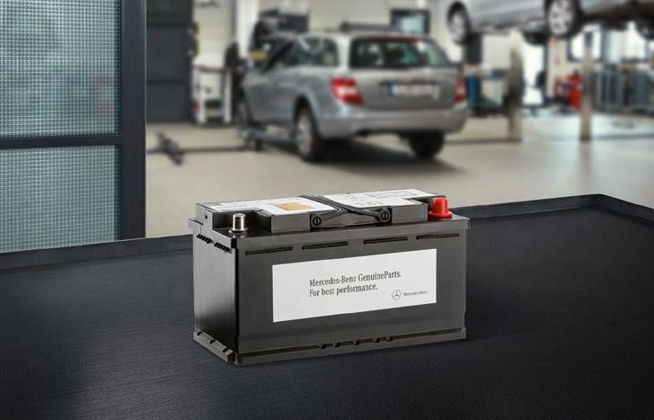
Comparación con la competencia: batería de arranque (tecnología AGM).
Original vs. competidores.
En los vehículos cada vez se integran más consumidores eléctricos con consumo intensivo de corriente como los sistemas de asistencia y los productos de entretenimiento. De forma que, junto con el confort, también aumenta la exigencia para la batería. El laboratorio de pruebas "Batterieingenieure GmbH" de Aachen, certificado por DEKRA, ha probado, por encargo de Mercedes‑Benz Group AG, la batería de arranque original Mercedes‑Benz A 001 982 82 08 frente a cinco productos comparables de la competencia de Alemania y EE. UU. Conclusión: la batería de arranque original Mercedes‑Benz convence en todas las pruebas.
Prueba cíclica con un 17,5 % de profundidad de descarga. Esta prueba refleja las condiciones próximas a la realidad. Las baterías se someten durante un total de 18 semanas a 1.530 ciclos de carga y descarga con un 17,5 % de profundidad de descarga. A este respecto, la batería de arranque original Mercedes‑Benz ha mostrado la menor pérdida de peso/ácido entre todas las baterías probadas. Junto con un producto competidor, la batería de arranque original Mercedes‑Benz posee el factor de carga más bajo: necesita una energía mínima para la carga. Después de esta prueba, la batería también puede enfrentarse sin problemas a un arranque en frío y convence por su resistencia cíclica y larga vida útil.
Comprobación de consumo de corriente 1 y 2. En estas pruebas se verifica con qué rapidez puede absorber la batería la corriente necesaria tras una descarga total y con diferentes estados de descarga. Cuanto más rápida sea la carga, mayor será el consumo de corriente durante las fases de recuperación. Las pruebas muestran lo siguiente: la batería de arranque original Mercedes‑Benz puede volver a absorber la corriente rápida y eficientemente. Puede volver a recuperar la energía consumida, p. ej., con parada en un semáforo, muy rápidamente y, así, asiste a la función de arranque y parada de los vehículos Mercedes‑Benz modernos, con lo que puede ahorrarse combustible.*
* Con perfil de conductor ocasional hasta 40–140 EUR/año y con perfil de conductor frecuente hasta 80–280 EUR/ año. Calculado con: conductor ocasional 15.000 km/año, conductor frecuente 30.000 km/año; precio medio de la gasolina 1,35 EUR/l; 0,2 l/100 km de ahorro de combustible con función de arranque y parada en un motor Otto de 4 cilindros con cambio manual; 0,7 l/100 km de ahorro de combustible con función de arranque y parada en un motor Otto de 6 cilindros con cambio automático según NEFZ con un 20 % de paradas.
Aquí encontrará un resumen de los resultados:
Pruebas previas. En las pruebas previas se determina si los valores de medición de las baterías se corresponden con los valores nominales indicados (capacidad y corriente). La batería de arranque original Mercedes‑Benz tiene una capacidad de suministro de corriente mejor que la mayoría de baterías ajenas y, por tanto, tiende a una mayor potencia de arranque.
También en lo que respecta al tiempo (10 y 30 segundos después de la duración de la prueba) muestra una buena capacidad de suministro de corriente. La batería tiene suficiente energía para arrancar el motor. En cuanto a la medición de la capacidad de reserva, la batería de arranque original Mercedes‑Benz supera el tiempo de descarga nominal en casi un 25 %.
PRUEBAS PREVIAS
Comprobación de capacidad 1 (capacidad de suministro)
Comprobación de arranque en frío 1
Comprobación de capacidad 2
Comprobación de arranque en frío 2
Comprobación de capacidad 3/comprobación de capacidad de reserva
Comprobación de arranque en frío 3
Prueba cíclica con un 50 % de profundidad de descarga. En esta dura comprobación, durante varios días se realiza una descarga profunda de la batería y se recarga hasta el 50 % del estado de carga, y se somete a una prueba con 360 ciclos. Aquí se comprueba con qué frecuencia la batería puede descargarse y cargarse un 50 %. Solo dos de las baterías probadas pudieron superar esta prueba, entre ellas, la batería de arranque original Mercedes‑Benz. En la comparativa, esta presenta el factor de carga más bajo y, por tanto, la mínima pérdida al cargarse. A continuación, en la prueba de arranque en frío a –18° C, esta convence por una elevada tensión de más de 9 V, lo que permite que pueda enfrentarse sin problemas a un arranque en frío.
La batería original Mercedes‑Benz cuenta con un elevado caudal de carga. Es robusta y resistente a los ciclos. Presenta una larga vida útil, conforme a todas y cada una de las exigencias internas de Mercedes‑Benz y más duradera que la vida útil de otros productos probados de la competencia.
Ventajas de las baterías de arranque originales Mercedes-Benz.
Ponen mucha energía a disposición del vehículo y prestan un rendimiento fiable también con temperaturas bajas
Mayor resistencia cíclica y vida útil más larga gracias a la tecnología avanzada
Ideal para trayectos cortos y largos
Consumo de corriente óptimo y, como consecuencia, menor consumo de combustible en vehículos con función de arranque y parada y recuperación de la energía de frenado*
Rendimiento excelente para motores potentes y vehículos con equipamiento de alta calidad
Coordinación óptima con el consumo de energía del vehículo correspondiente
VIDA ÚTIL
Prueba cíclica con un 50 % de profundidad de descarga
Prueba cíclica con un 17,5 % de profundidad de descarga
RENDIMIENTO/POTENCIA
Comprobación de consumo de corriente 1
Comprobación de consumo de corriente 2
Recambios originales Mercedes-Benz | Comparativa de productos

